Slide 1

UBND QUẬN LONG BIÊN
TRƯỜNG MẦM NON HOA HƯỚNG DƯƠNG
KHÁM PHÁ KHOA HỌC
Đề tài: Sự kì diệu của nước
Đối tượng: 4 – 5 tuổi
Giáo viên: Vũ Thị Ngọc Anh

Slide 2

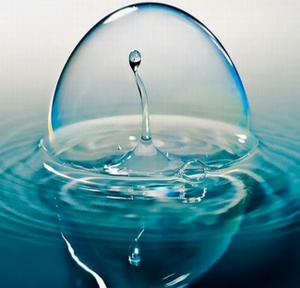
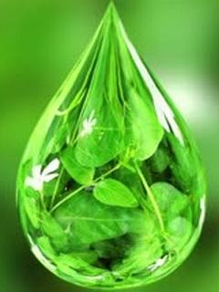
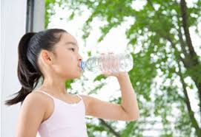
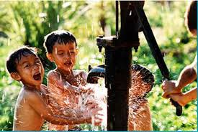

Sự kì diệu của nước

Slide 3

ỔN ĐỊNH TỔ CHỨC
Bài thơ: Nước

Slide 4


Slide 5














Đâu là quá trình tạo thành mưa?
Sai rồi, bấm chuột để tiếp tục
Bạn chưa hoàn thành câu hỏi
Bạn phải trả lời câu hỏi trước khi chuyển sang câu khác

Slide 6


Câu trả lời đúng
Trời nắng nước bốc hơi

Slide 7


Mây chuyển mây đen

Slide 8
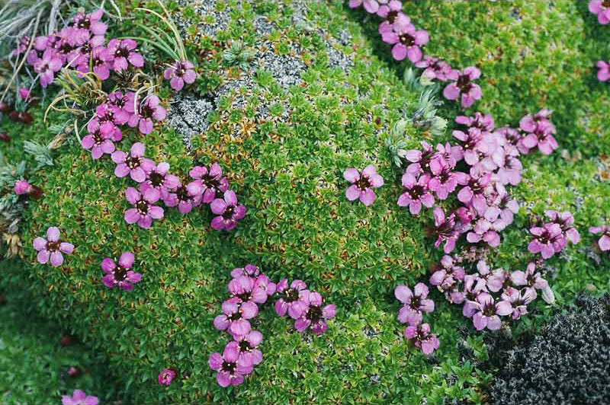
Trời mưa

Slide 9
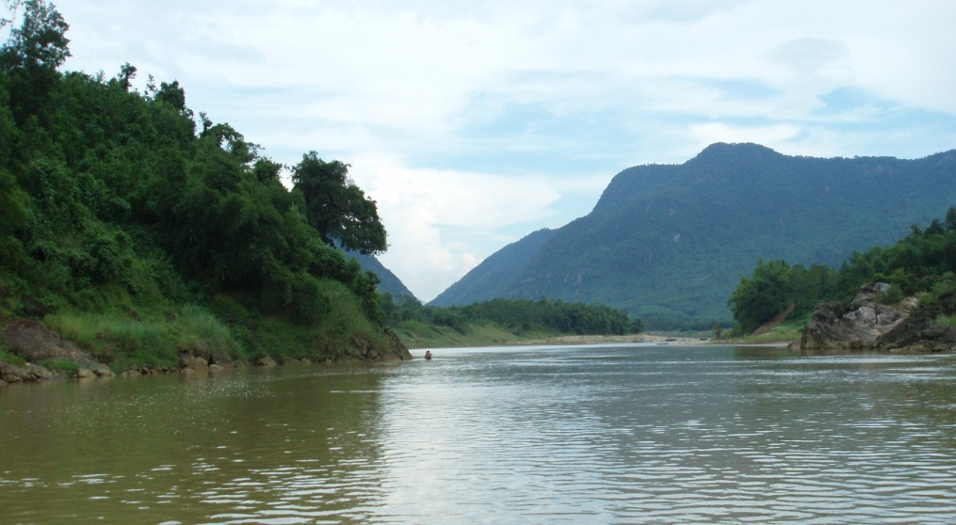
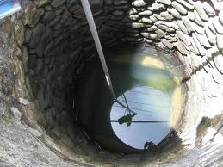
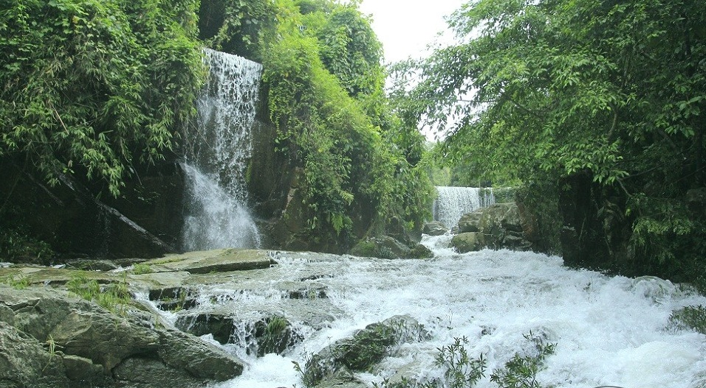
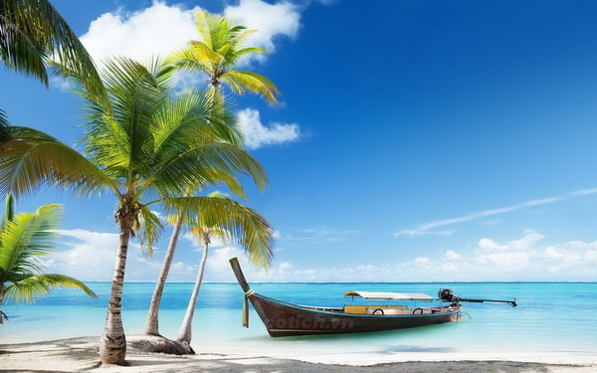

Nước có ở đâu?
Hết giờ
02
01
03
04
05

Slide 10
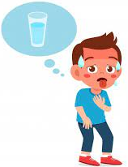
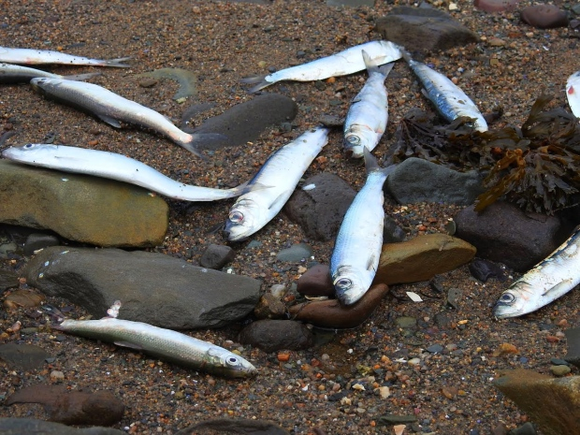
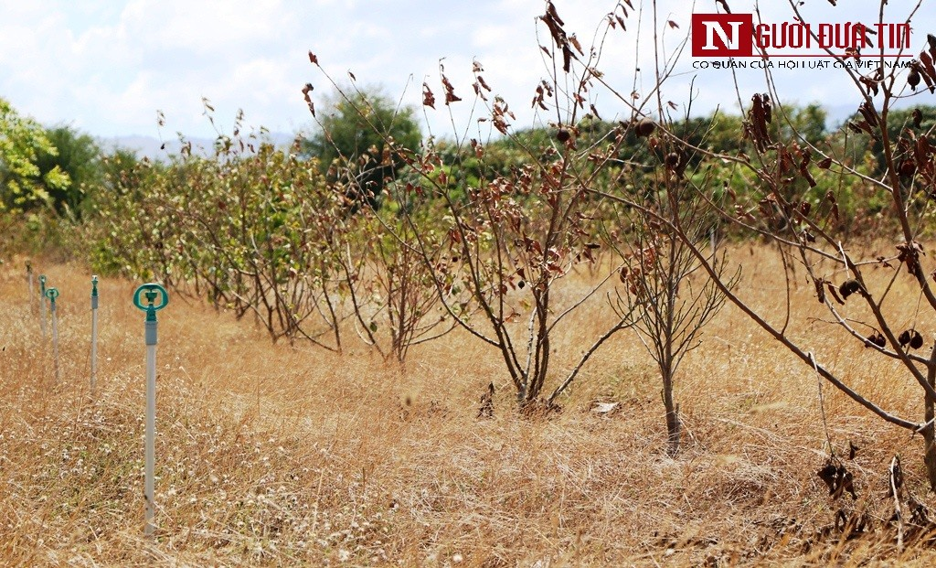
Nếu thiếu nướ điều gì sẽ xảy ra?

Slide 11


HOẠT ĐỘNG NHÓM
NHÓM 1:
Khám phá sự tan chảy của nước đá
NHÓM 2:
Khám phá nước kết hợp với đường, muối
NHÓM 3:
Khám phá nước bốc hơi

Slide 12
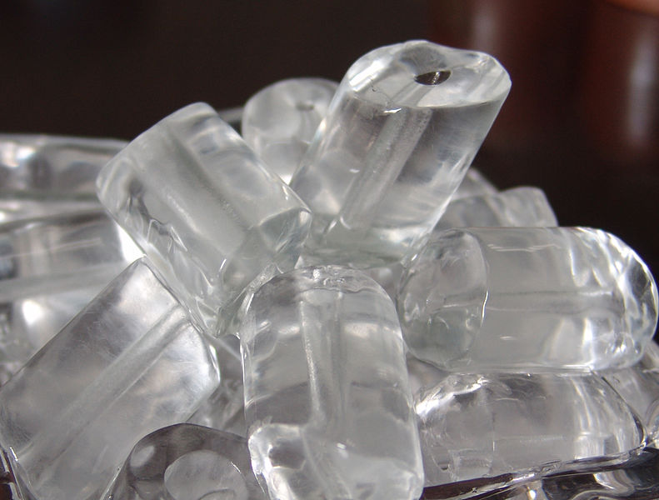
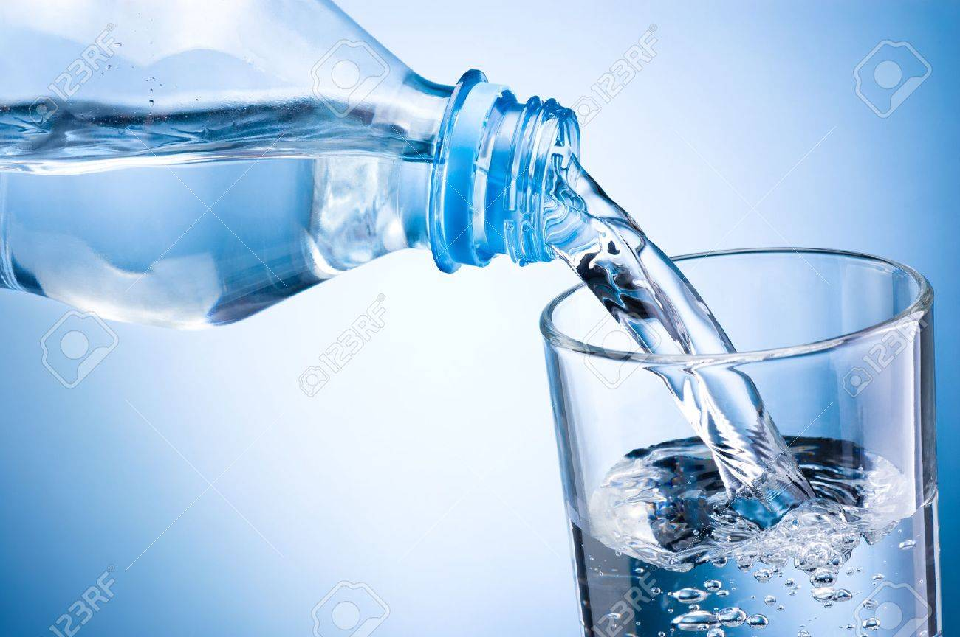
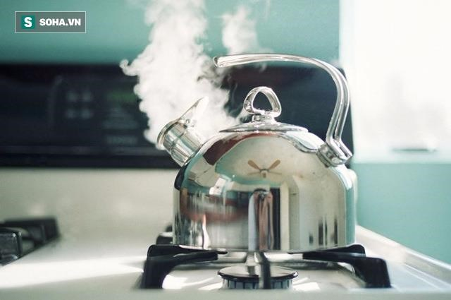
TRẠNG THÁI, TÍNH CHẤT CỦA NƯỚC

Slide 13
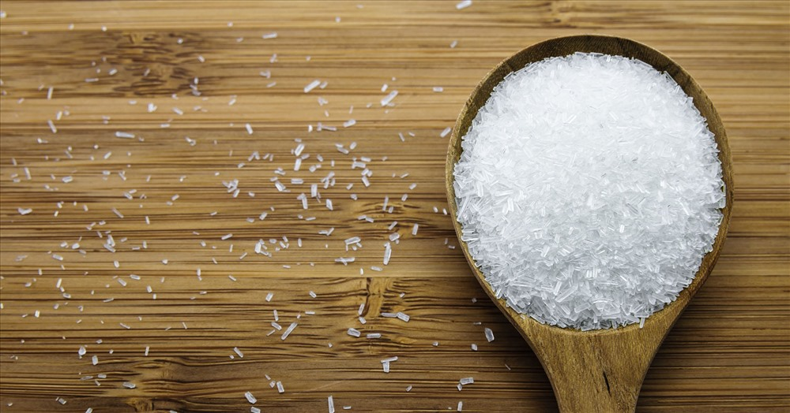
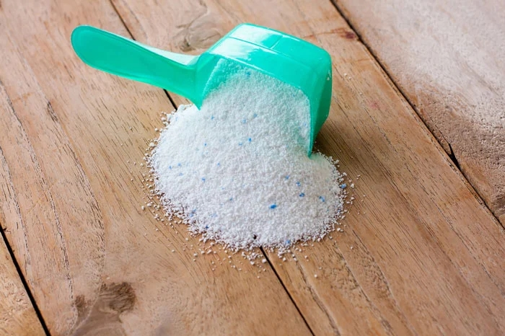
Mở rộng
Ngoài đường, muối, C sủi ra nước còn có thể hòa tan được rất nhiều các chất khác như:
Mì chính
Bột xà phòng

Slide 14
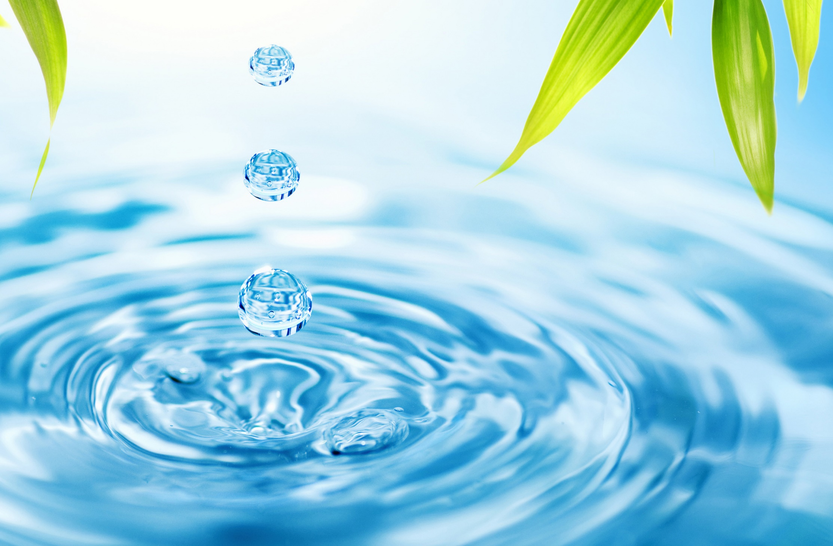
Ngoài ra nước còn để uống, để nấu cơm canh, để rửa thịt, cá, giặt quần áo, tưới cây... nước có rất nhiều tác dụng.
=> Giáo dục: Các con phải tiết kiệm nước, giữ sạch nguồn nước và không nên uống nước đá lạnh vì sẽ bị viêm họng và tránh xa nước nóng kẻo bị bỏng.

Slide 15
Nếu thiếu nước điều gì sẽ xảy ra?

Slide 16

Buổi học kết thúc.
Tạm biệt và hẹn gặp lại!

